Slide 1

Thema ‘Van huis tot stad’

Slide 2
Week 1

Slide 3
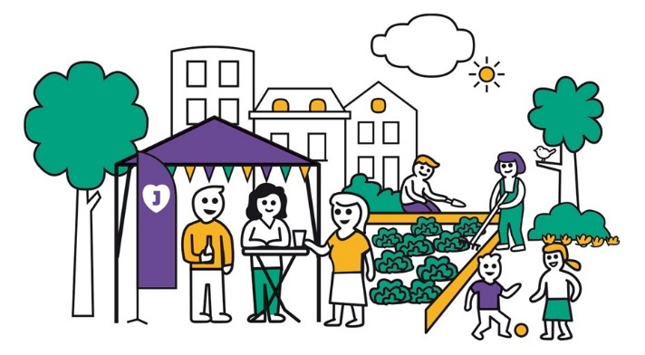

in de buurt

Slide 4

de buurvrouw

Slide 5
de buurman

Slide 6
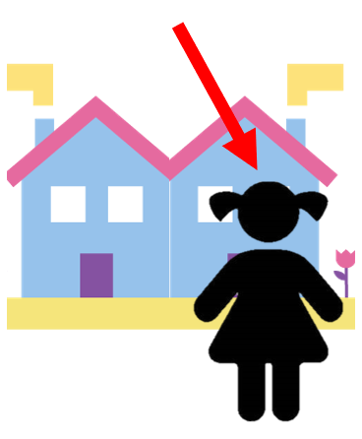
lhet buurmeisje

Slide 7
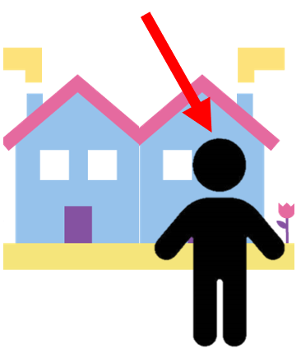
de buurjongen

Slide 8

de buren

Slide 9
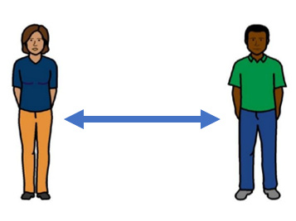
de afstand

Slide 10
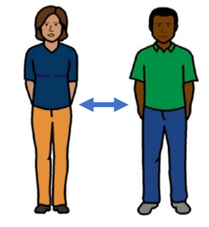
dichtbij

Slide 11
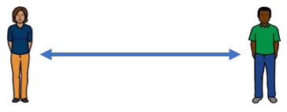
ver weg

Slide 12

lhet huis

Slide 13
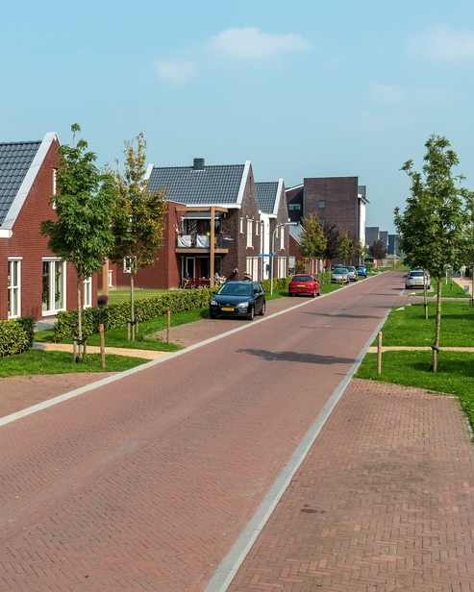
de straat

Slide 14
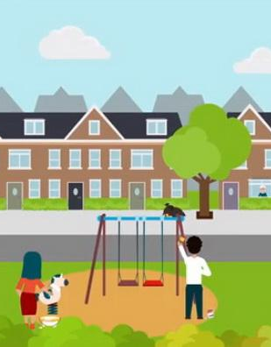
de buurt

Slide 15
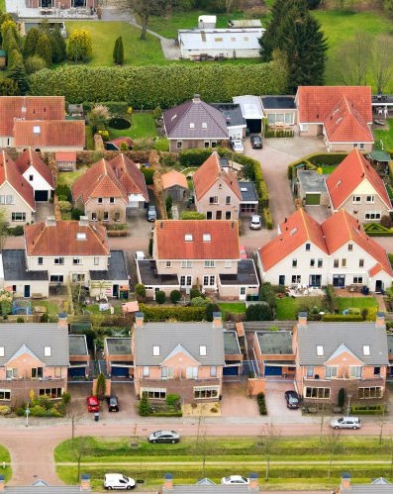
de wijk

Slide 16
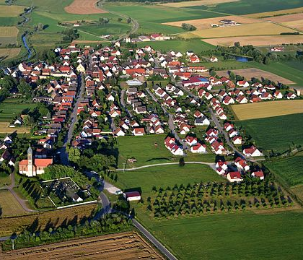
de woonplaats

Slide 17
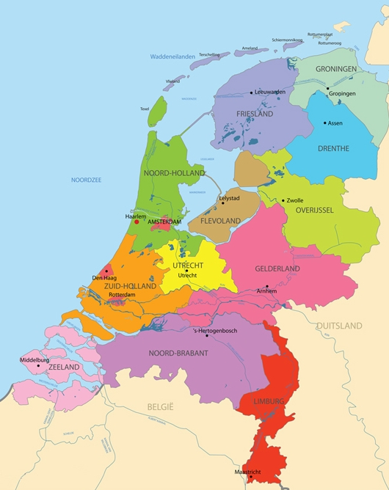
lhet land

Slide 18
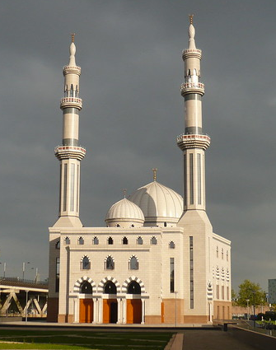
de moskee

Slide 19
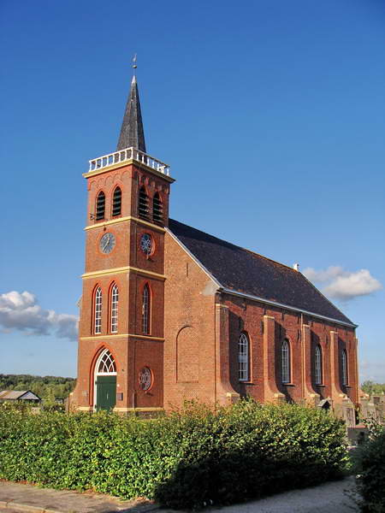
de kerk

Slide 20
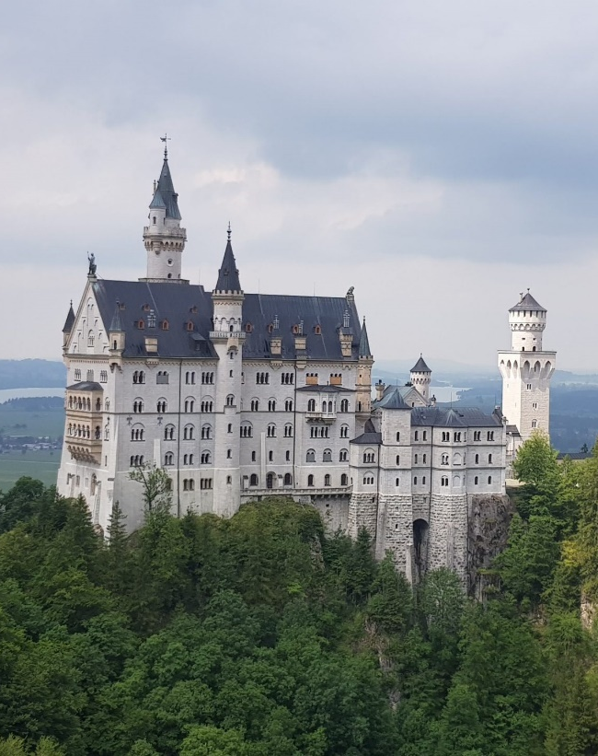
lhet paleis

Slide 21
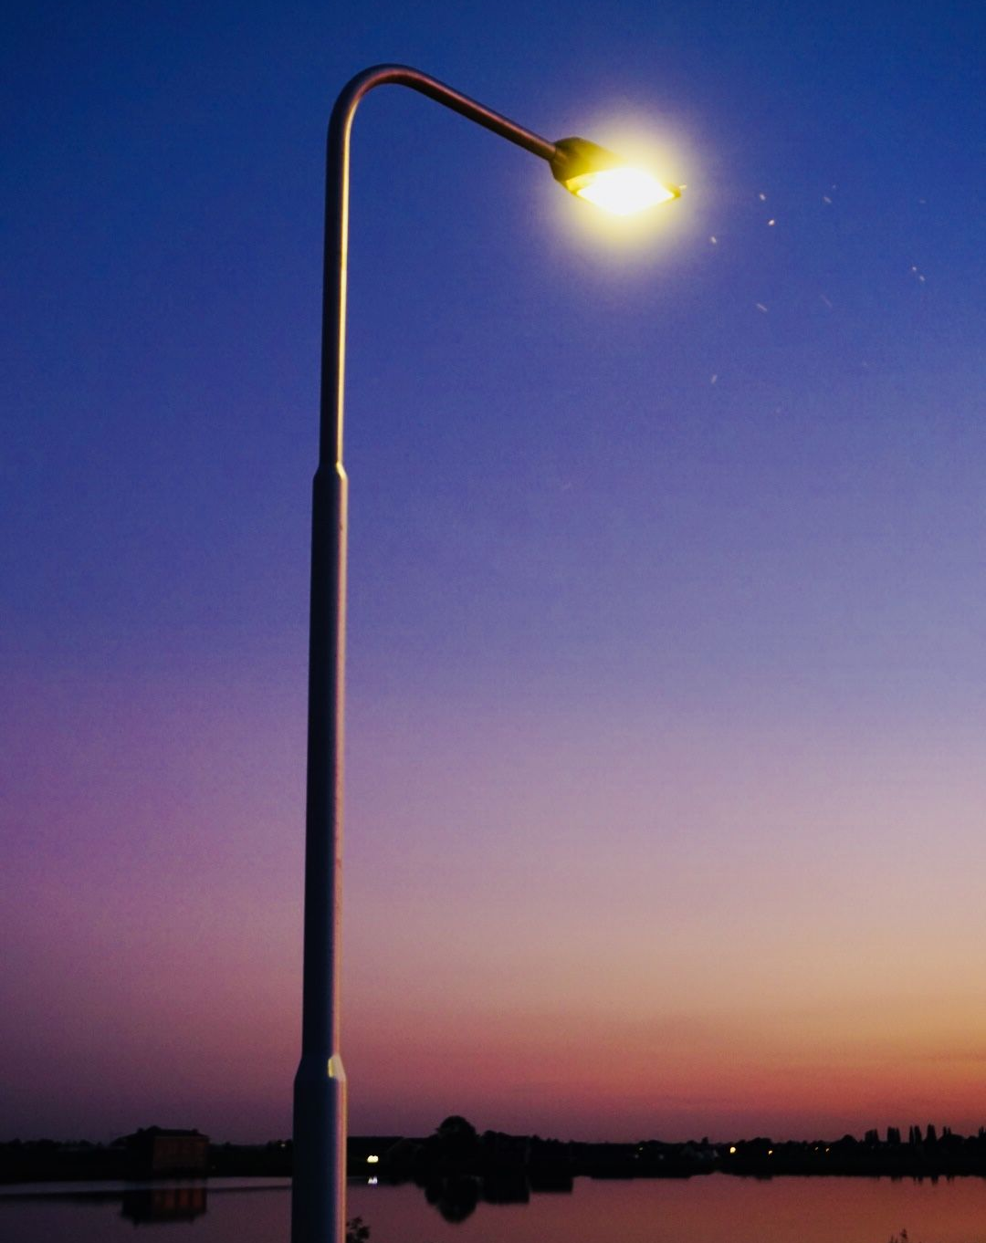
de lantaarnpaal

Slide 22
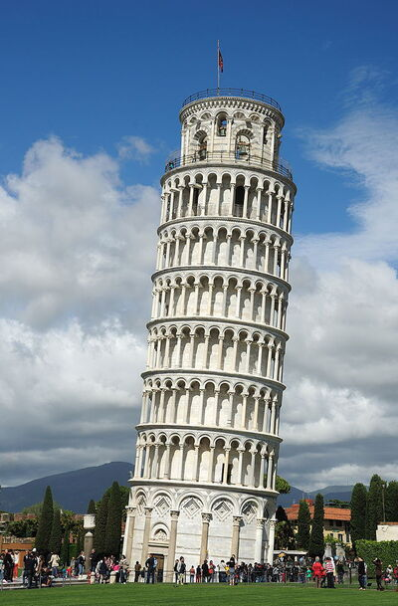
scheef

Slide 23
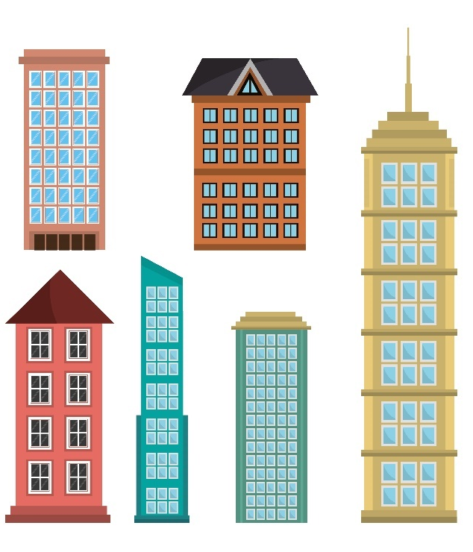
lhet gebouw

Slide 24
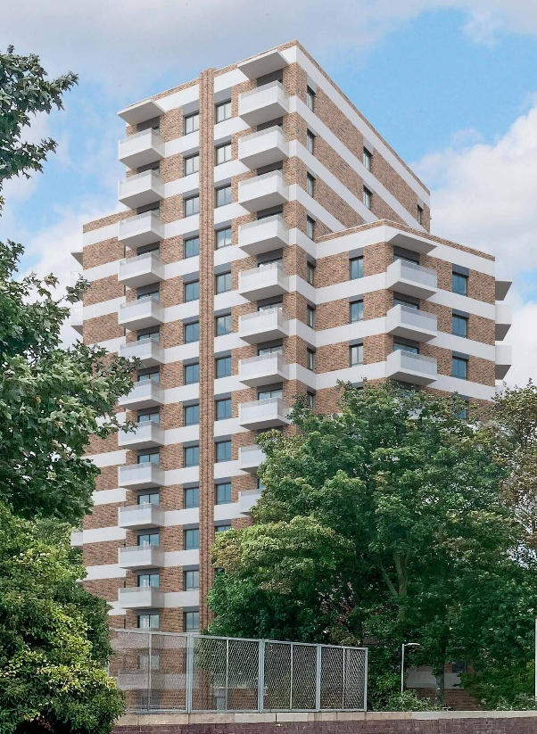
lhet flatgebouw

Slide 25

lhet schoolgebouw

Slide 26
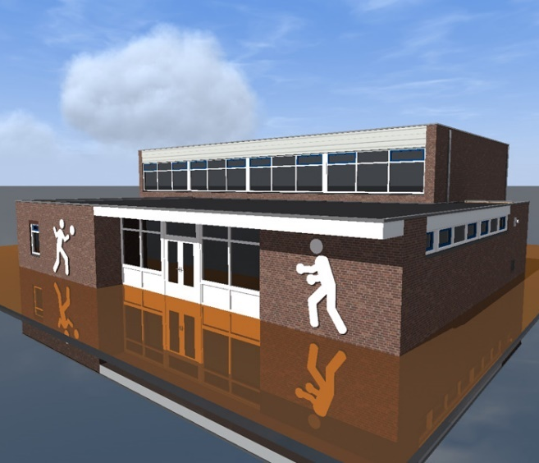
de sporthal

Slide 27
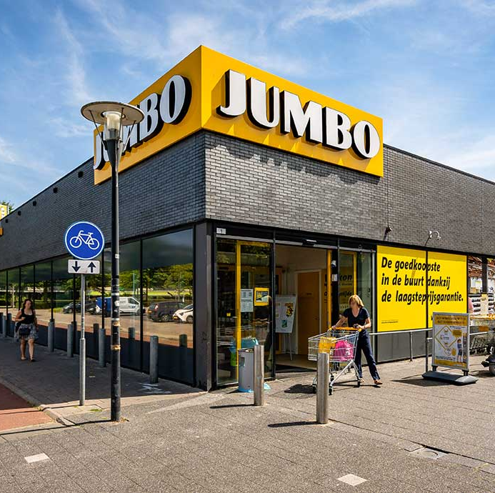
de supermarkt

Slide 28
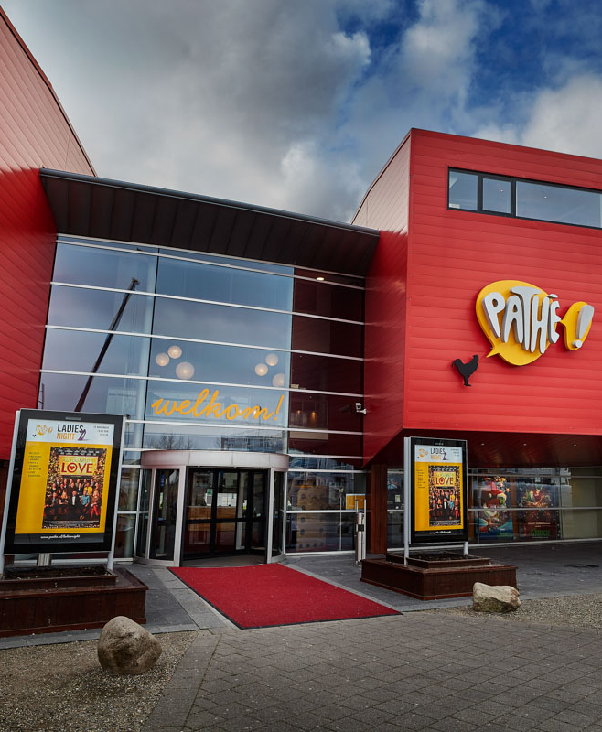
de bioscoop

Slide 29
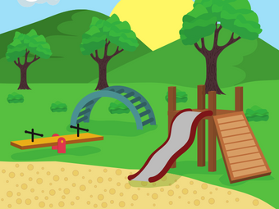
de speeltuin

Slide 30
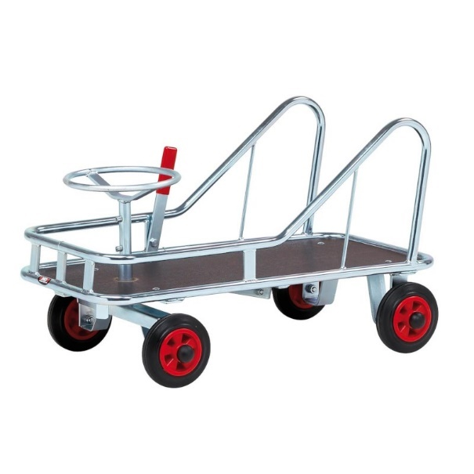
de kar

Slide 31
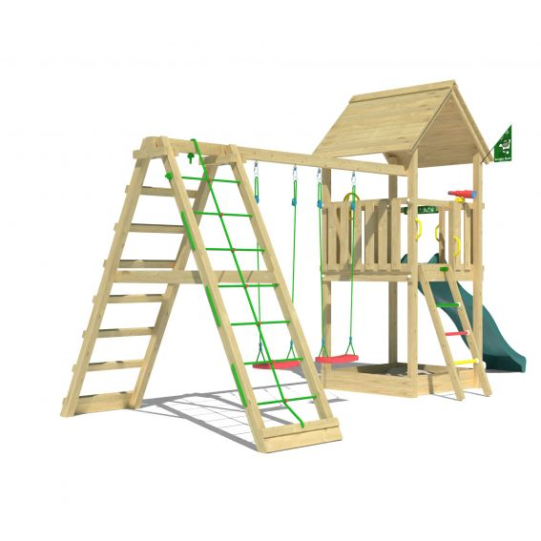
lhet klimrek

Slide 32
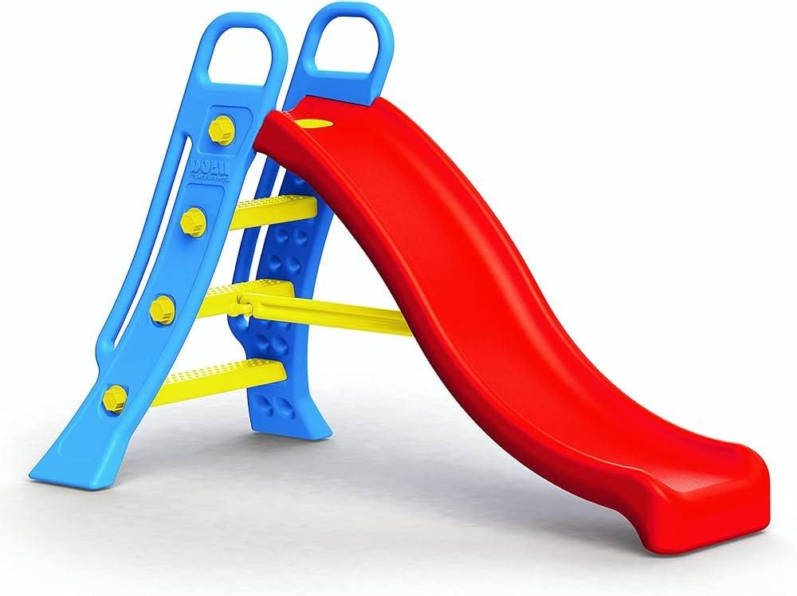
de glijbaan

Slide 33
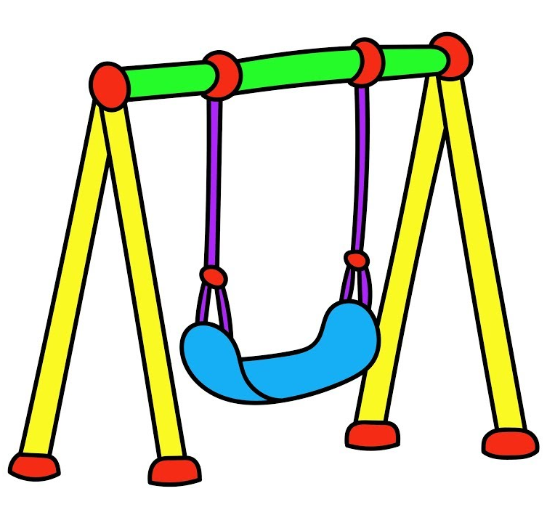
de schommel

Slide 34
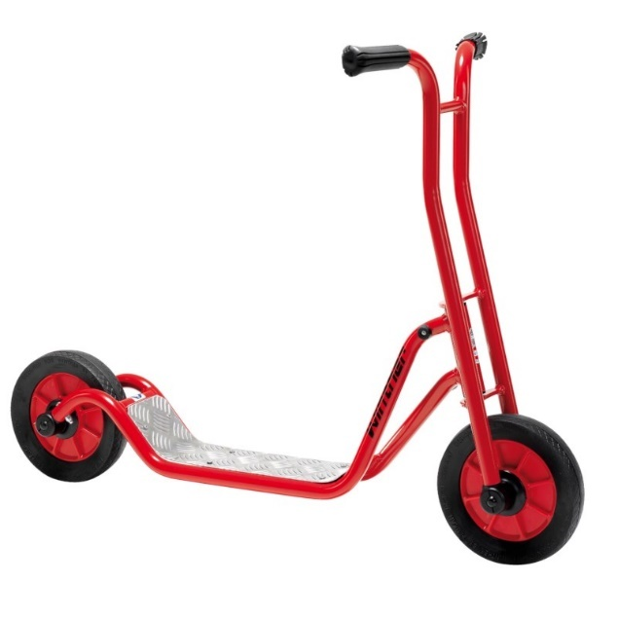
de step

Slide 35
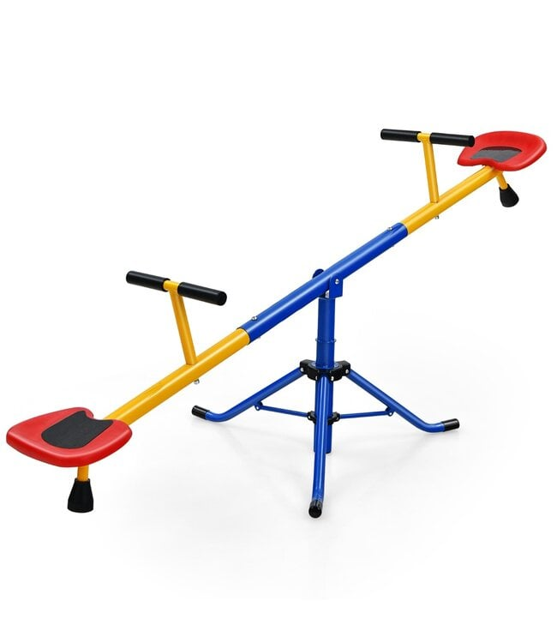
de wip

Slide 36
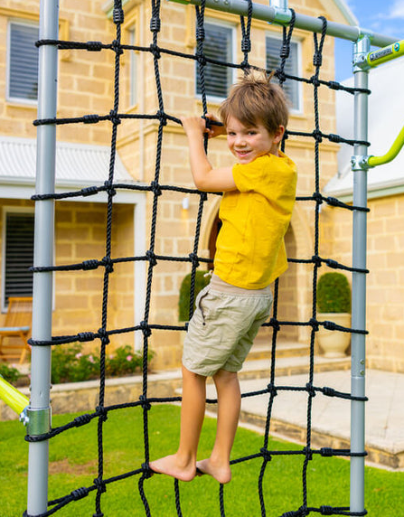
klimmen

Slide 37
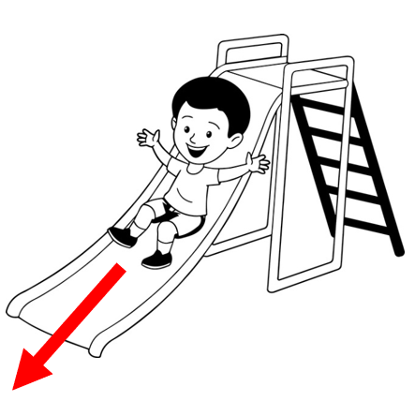
glijden

Slide 38
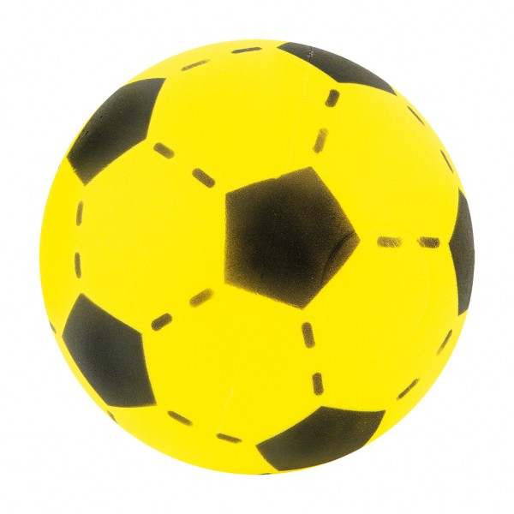
de bal

Slide 39
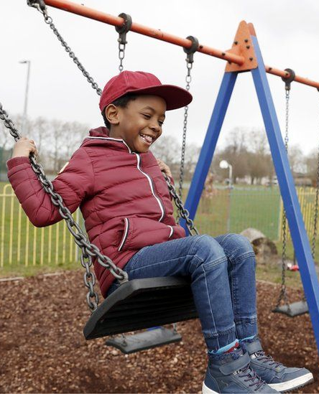
schommelen

Slide 40
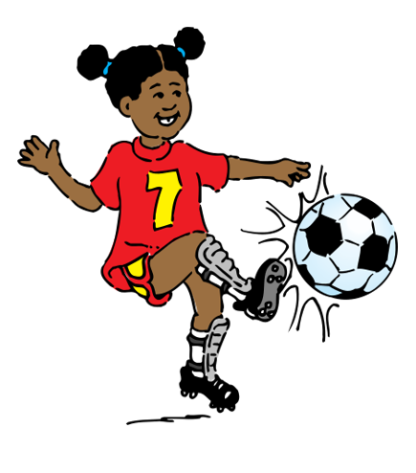
schoppen

Slide 41

spelen

Slide 42
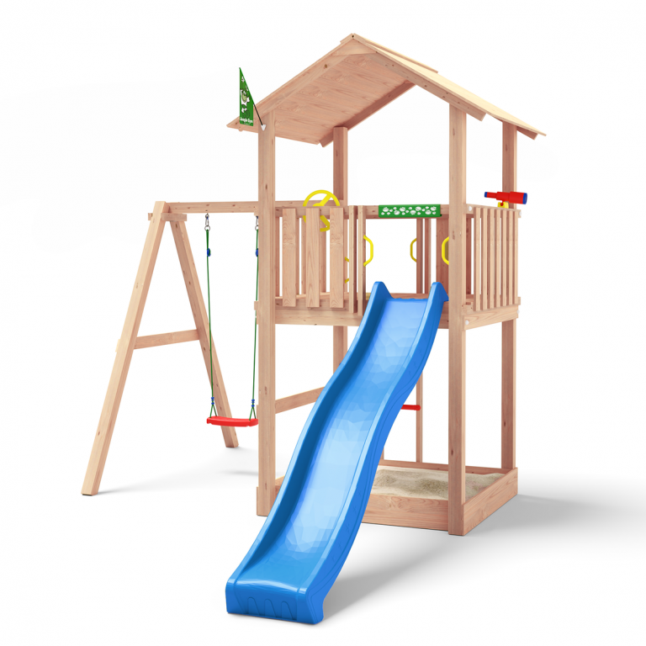
lhet speeltoestel

Slide 43
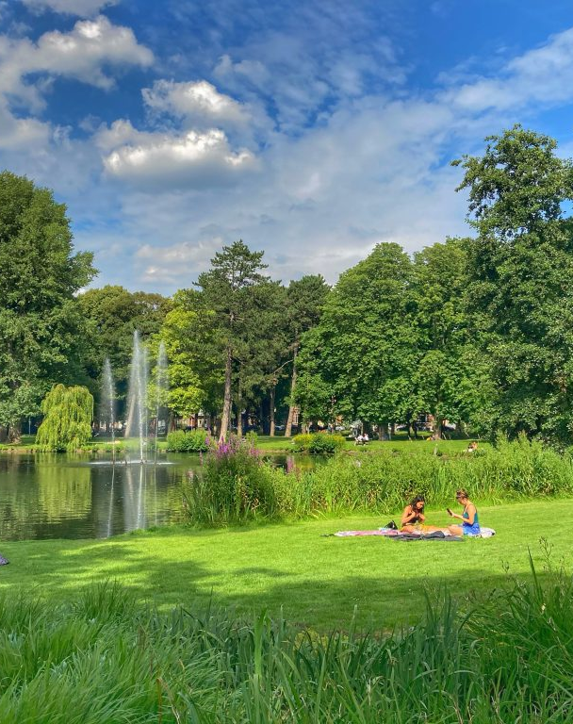
lhet park

Slide 44
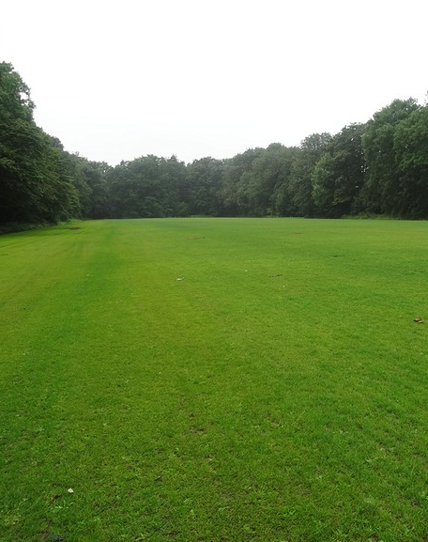
lhet veld

Slide 45

de vijver

Slide 46
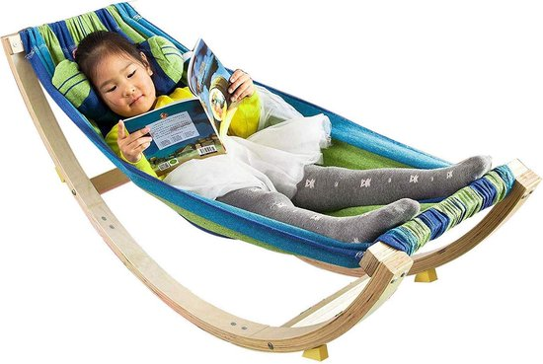
ontspannen

Slide 47
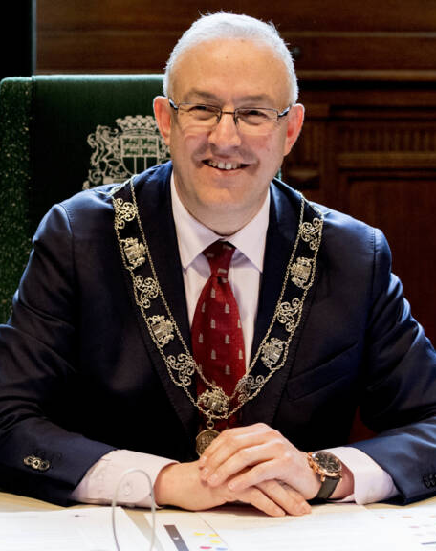
de burgemeester

Slide 48

lhet dorp

Slide 49
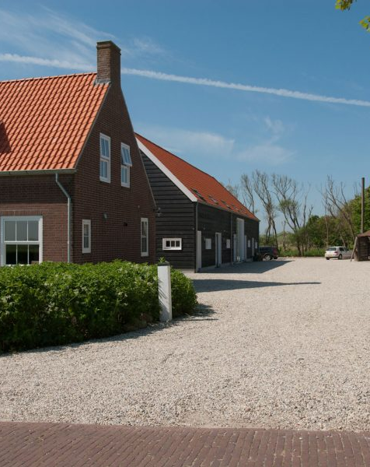
lhet erf

Slide 50
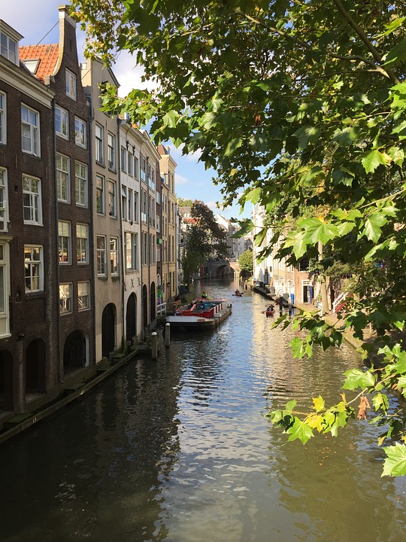
de gracht

Slide 51
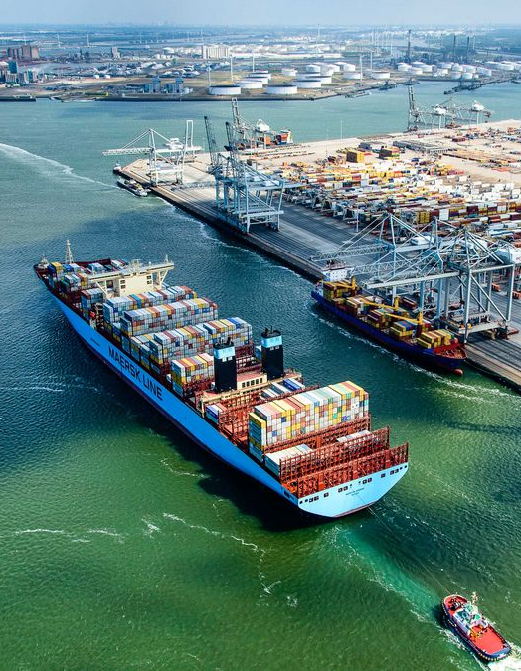
de haven

Slide 52
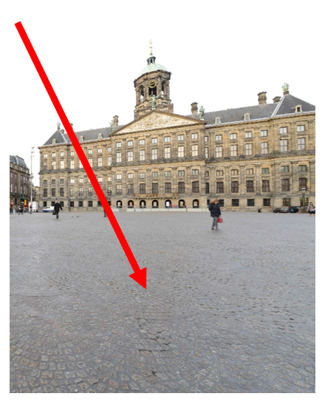
lhet plein

Slide 53
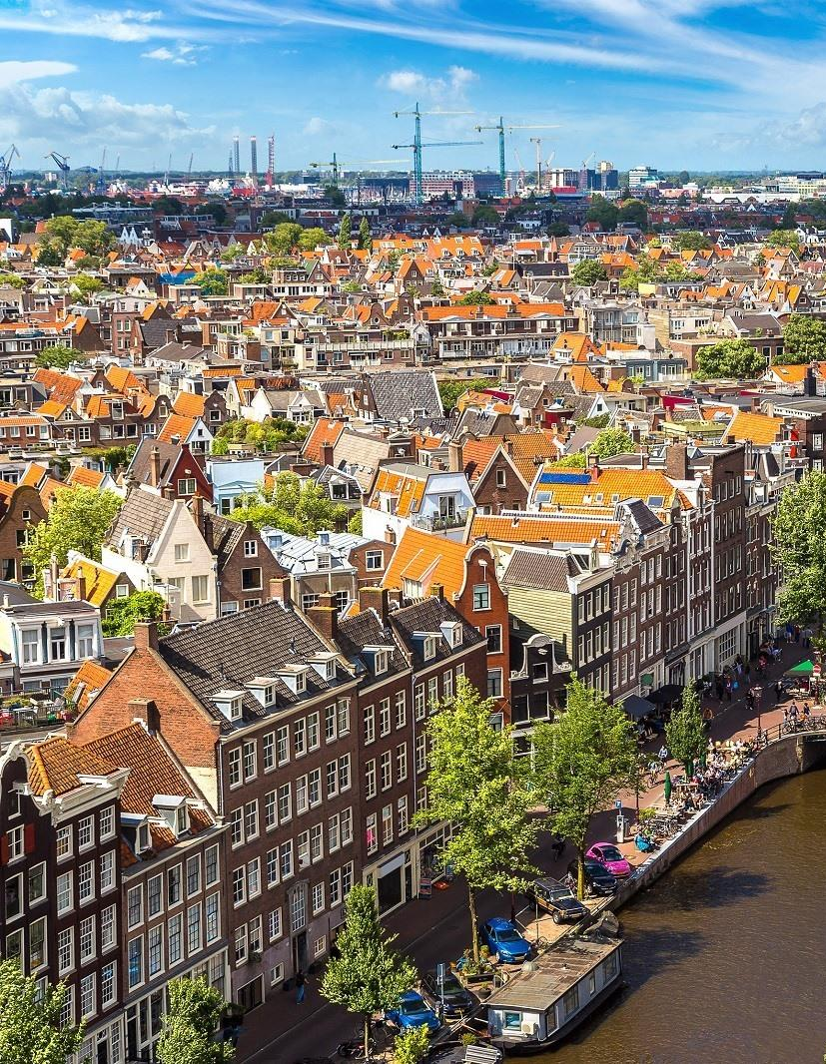
de stad

Slide 54
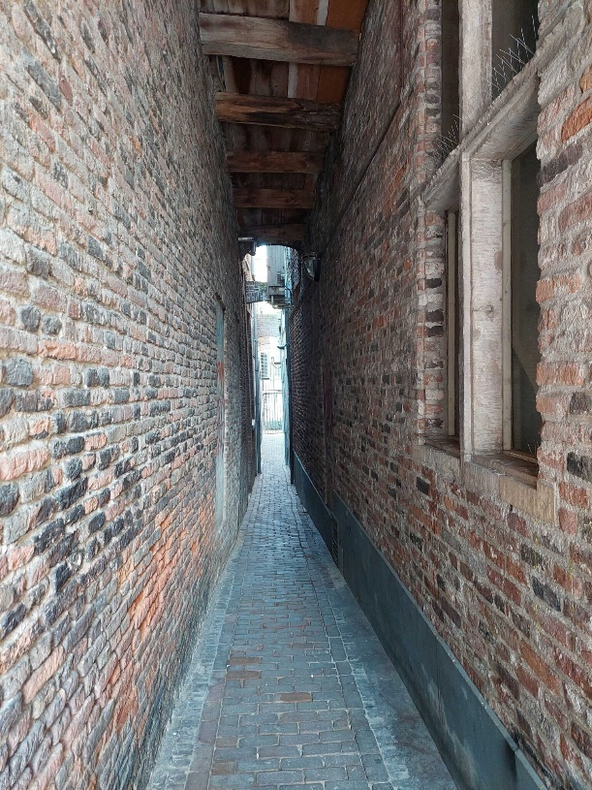
de steeg

Slide 55
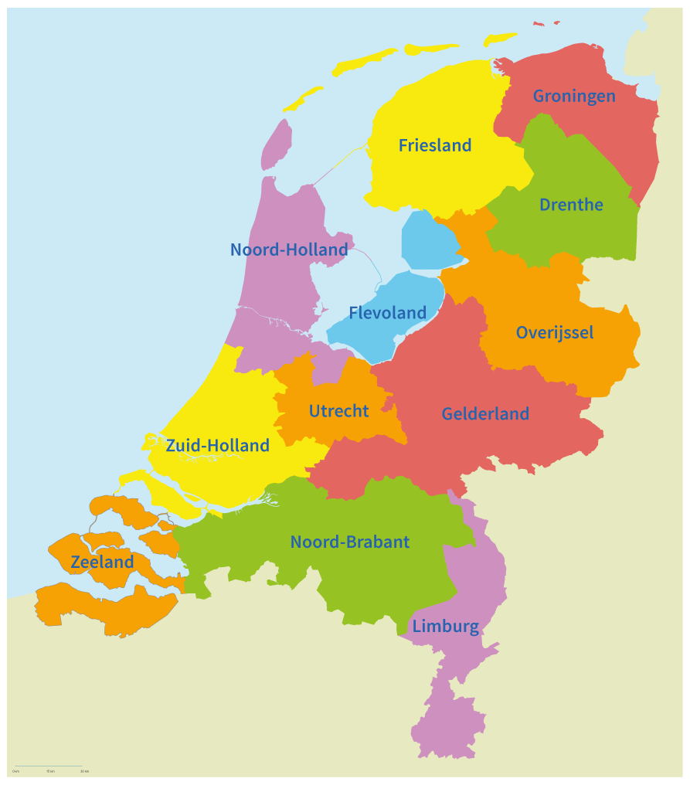
lhet land

Slide 56
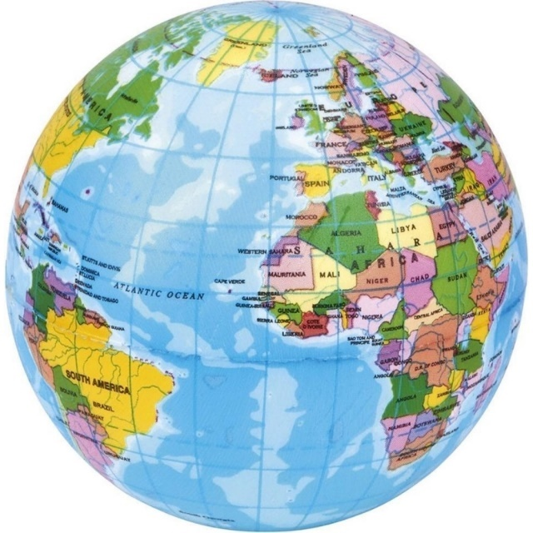
de wereld

Slide 57
Week 2

Slide 58
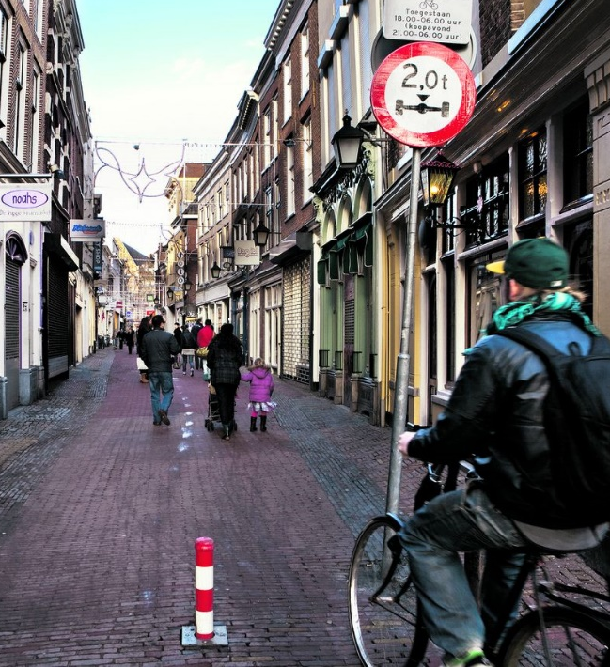
op straat

Slide 59
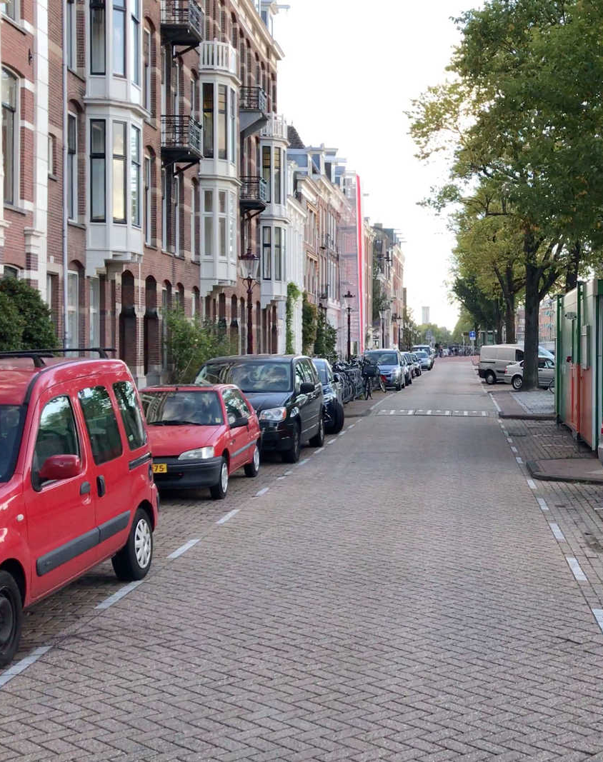
de straat

Slide 60
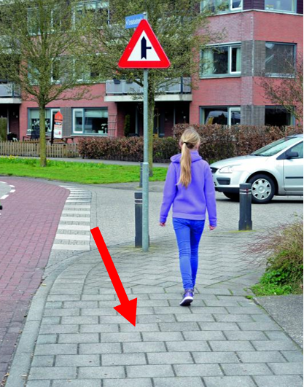
de stoep

Slide 61
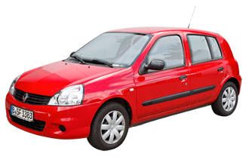
de auto

Slide 62

de bus

Slide 63

de fiets

Slide 64

rijden

Slide 65

lopen

Slide 66

fietsen

Slide 67

lhet vervoermiddel

Slide 68

de metro

Slide 69

de taxi

Slide 70

de tram

Slide 71

de brommer

Slide 72

de scooter

Slide 73

de motor

Slide 74

te vroeg

Slide 75

op tijd

Slide 76

op het nippertje

Slide 77

te laat

Slide 78

de (auto)weg

Slide 79

lhet fietspad

Slide 80

de stoeprand

Slide 81

de pijl

Slide 82

lhet verkeersbord

Slide 83

lhet kruispunt

Slide 84

lhet zebrapad

Slide 85

lhet stoplicht / het verkeerslicht

Slide 86

recht

Slide 87

krom

Slide 88

de bocht

Slide 89

breed

Slide 90
smal

Slide 91

de graafmachine

Slide 92

de helikopter

Slide 93

de hijskraan

Slide 94

de tractor

Slide 95

de vrachtauto / de vrachtwagen

Slide 96

vliegen

Slide 97

vervoeren

Slide 98

de wielen

Slide 99

de koets

Slide 100

de verhuiswagen

Slide 101

de vuilniswagen

Slide 102

sorry

Slide 103

waarom?

Slide 104
de bus

Slide 105

de bushalte

Slide 106

wachten

Slide 107

instappen

Slide 108

uitstappen

Slide 109

de buschauffeur

Slide 110

inchecken

Slide 111

uitchecken

Slide 112

de trein

Slide 113

lhet station

Slide 114

de rails

Slide 115

de machinist

Slide 116

de conducteur

Slide 117

de locomotief

Slide 118

de ov-chipkaart

Slide 119
Week 3

Slide 120

gevaarlijk

Slide 121
veilig

Slide 122

waarschuwen

Slide 123

de gordel

Slide 124

pas op!

Slide 125

goed opletten

Slide 126

fout/verkeerd

Slide 127

oversteken

Slide 128
lhet zebrapad

Slide 129

de overkant

Slide 130

druk

Slide 131

de klaar-over

Slide 132

rijden

Slide 133

lhet rijbewijs

Slide 134

parkeren

Slide 135

de parkeerplaats

Slide 136

de chauffeur

Slide 137

inhalen

Slide 138

remmen

Slide 139

meerijden

Slide 140

verder gaan

Slide 141

de benzine

Slide 142

lhet ongeluk

Slide 143

de ambulance

Slide 144

regelen

Slide 145

op weg

Slide 146

lhet pasje

Slide 147

tanken

Slide 148

de vorm

Slide 149

lhet vierkant

Slide 150
de driehoek

Slide 151
de cirkel

Slide 152
de rechthoek

Slide 153

de politie

Slide 154

lhet politiebureau

Slide 155

de politieagenten

Slide 156

de politiepet

Slide 157

de politiewagen / de politieauto

Slide 158

botsen

Slide 159

de botsing

Slide 160

de bekeuring

Slide 161

bekeuren

Slide 162

de brand

Slide 163

de brandweer

Slide 164

de richting

Slide 165

naar links

Slide 166

naar rechts

Slide 167

rechtdoor

Slide 168

naar achteren

